Slide 1
信息物理系统（CPS）实验
基于PtolemyII平台

Slide 2
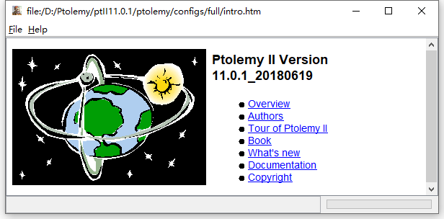

PtolemyII模拟器
PtolemyII平台官网： https://ptolemy.berkeley.edu/
安装细节： https://ptolemy.berkeley.edu/ptolemyII/ptIIlatest/windows.htm

Slide 3
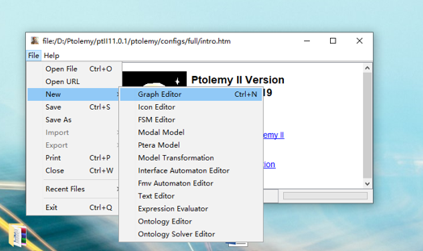
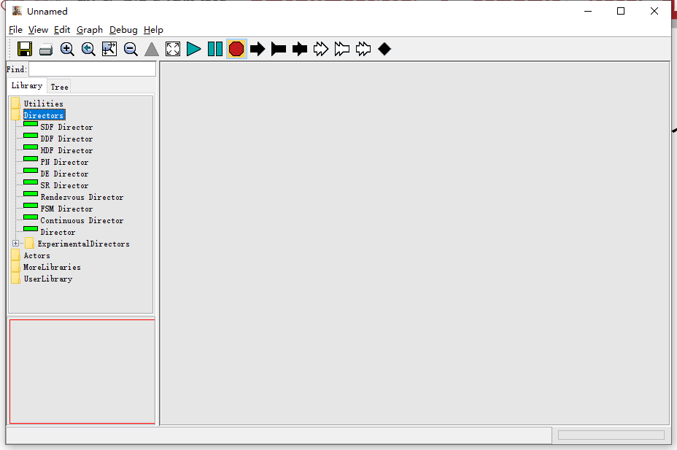
PtolemyII模型的创建和运行
通过菜单[File→New →Graph Editor]创建一个新模型。

Slide 4
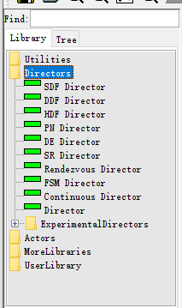
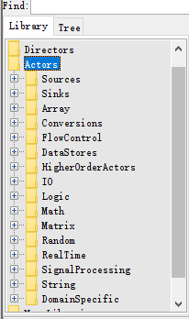
PtolemyII模型中的库
Director（指示器）库中的指示器进行模型功能的控制，比如模型将要执行多少次迭代。
Actors库包含了sources库（信号源）、sinks库（信号目的地）、Math库（数学运算等）

Slide 5
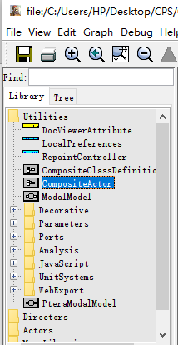
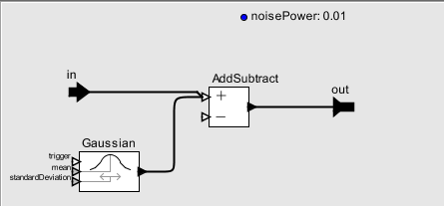
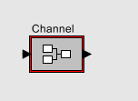
复合角色构建
为了创建复合角色，从Utilities库中拖出一个CompositeActor，选择[Customize→Rename]给复合角色改名，如Channel。之后在复合角色上右键点开Open Actor打开新的图形编辑器窗口，在其中创建一个高斯信道模型。

Slide 6
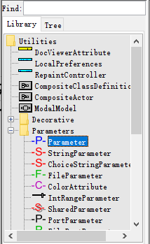
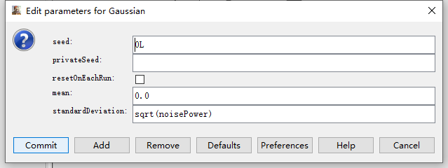
参数设置
在信道模型中，点击Utilities→Parameters子库选择一个参数并拖进模型，将其改名为noisePower并设置值。这个参数用于设置噪声大小，在Gaussian角色中有一个称为standardDeviation(标准差)的参数，将其值改为sqrt（noisePower）。

Slide 7
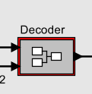
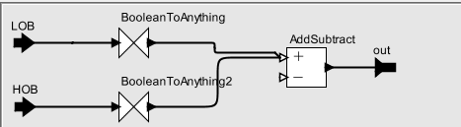
实验一 2位计数器配置实验
同步响应（SR）计算模型涉及同步系统建模，主要用于调度并发行为、管理共享资源、检测和适应系统故障。
首先构建一个复合角色解码器（Decoder），通过给LOB赋值，可以将两个布尔值转换为0~3的数值。它包含了两个BooleanToAnything的角色。

Slide 8
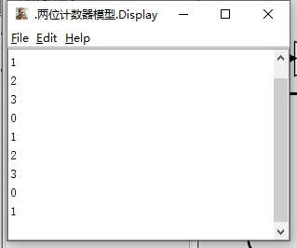
考虑用LogicalNot、LogicalGate（xor）、NonstrictDelay（功能为锁存器）以及Decoder和Display（显示运行结果）构建一个2位 的模4奇数器模型，使其产生整数序列0,1,2,3,0,1…。

Slide 9
实验二 恒温器配置实验
有限状态机（FSM）
FSM包含了一系列的状态与转移。其中一个是初始状态（initial state），还有一个终止状态（final state）。每个转移都有一个条件表达式和一些输出动作以及赋值动作。在状态机开始执行时，角色的状态被设置为初始状态
转移条件定义：每个转移都有一个条件（guard），其依赖于状态机的输入、参数、变量并产生相应的输出。
输出动作：一旦选择了一个转移，就执行它的输出动作（output action）。输出动作由转移的outputAction参数描述，格式为PortName=expression， expression与输入值或者某个参数有关。
赋值动作和扩展有限状态机：转移的赋值动作可以用来设置状态机参数的值。这一特性可以用来创建扩展状态机。

Slide 10
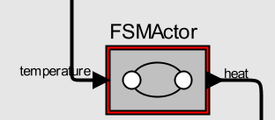
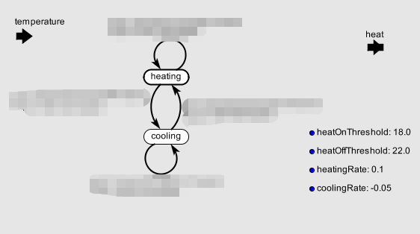
实验二 恒温器配置实验
FSMActor 内部FSM参考案例
创建一个模态模型ModalModel（FSMActor）包含一个恒温器的FSM
恒温器建模为一个状态为{heating，cooling}的状态机。如果状态s=heating，那么开启加热器；如果s=cooling，那么停止加热器运行。假设设定的理想温度为20℃。为了避免加热器在目标温度附件来回切换，因此应设置状态机在设定理想温度值附近滞后切换。例如，加热且开启恒温器允许温度上升到22℃，如果关闭加热器，恒温器允许温度下降到18℃。设置恒温器的有限状态机（FSM）模型如下，配置相应的守卫条件。

Slide 11
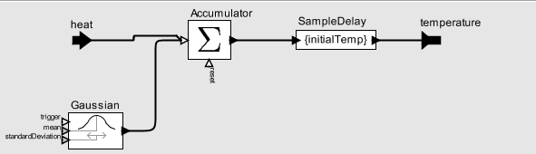
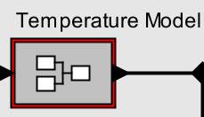
实验二 恒温器配置实验
创建一个复合角色Temperature Model

Slide 12
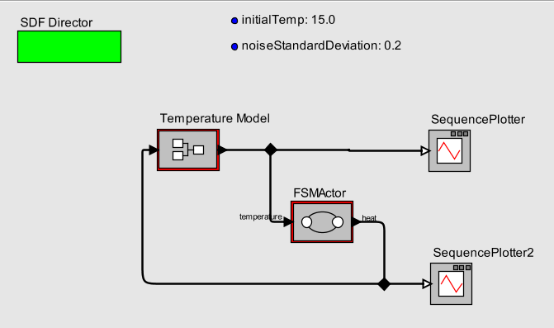
实验二 恒温器配置实验
将恒温器的FSM模型嵌入到同步数据流（SDF）模型中，并用两个绘图仪分别显示出温度和加热速率变化图。

Slide 13
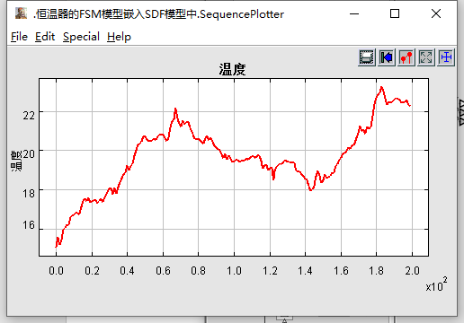
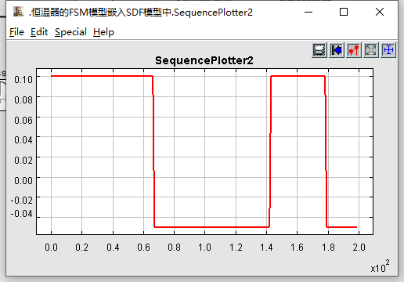
实验二 恒温器配置实验
温度和加热速率变化图展示图

